Slide 1
Обновление содержания и технологий преподавания учебного предмета физическая культура
МБОУ «СОШ № 75 г. Челябинска»
Анникова И.Я.

Slide 2
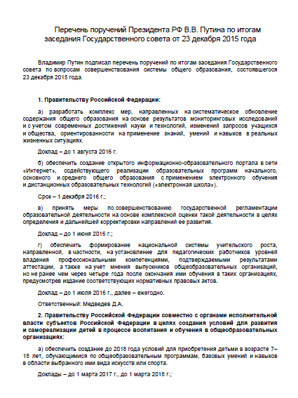
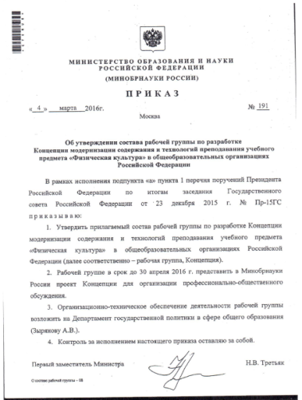
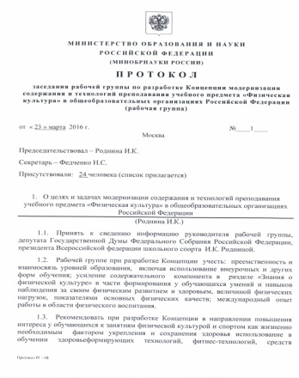
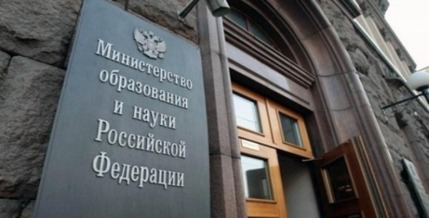
КОНЦЕПЦИИ ПРЕДМЕТНЫХ ОБЛАСТЕЙ И УЧЕБНЫХ ПРЕДМЕТОВ В 2017 ГОДУ
Перечень поручений Президента Российской Федерации
В.В. Путина
по итогам заседания
Государственного совета по вопросам совершенствования системы общего образования 23 декабря 2015 года
подпункт «а» пункт 1
разработать комплекс мер, направленных на систематическое обновление содержания общего образования на основе результатов мониторинговых исследований и с учетом современных достижений науки и технологий, изменений запросов учащихся и общества, ориентированности на применение знаний, умений и навыков в реальных жизненных ситуациях.
Приказ Минобрнауки России
от 4 марта 2016 г. № 191
«Об утверждении состава
рабочей группы по разработке
Концепции модернизации
содержания и технологий преподавания учебного предмета «Физическая культура»
в общеобразовательных организациях Российской Федерации
Заседание рабочей группы
в Минобрнауки России:
23 марта2016 года,
25 октября 2016 года
ФИЗИЧЕСКАЯ КУЛЬТУРА
ОБЩЕСТВОЗНАНИЕ
Цель Концепции – определение приоритетов государственной политики,
основных направлений и механизмов, обеспечивающих развитие нормативно-правового, организационно-управленческого, материально-технического, научно-методического и кадрового обеспечения модернизации содержания и технологий преподавания учебного предмета «Физическая культура»
на основе консолидации усилий различных ведомств и институтов гражданского общества на федеральном, региональном и муниципальном уровнях
ГЕОГРАФИЯ
ТЕХНОЛОГИЯ
ИСКУССТВО

Slide 3
Значение физической культуры в современной системе образования
Физкультура - неотъемлемая часть культуры человека и играет значительную роль в формировании навыков ЗОЖ
Занятия физкультурой закладывают основы физического развития, решают задачи по охране их жизни и укреплению здоровья
Предмет «Физкультура» направлен на социализацию и развитие обучающихся, поддержание необходимого уровня их физической и умственной работоспособности
Освоение «Физкультуры» создает условия для развития мотивации
Физкультура и ЗОЖ - залог здоровья нации, основа национальной безопасности
Notes:
3

Slide 4
Приоритетные направления реализации Концепции
Обновление содержания и технологий преподавания учебного предмета:
Реализация образовательных программ на основе современных образовательных систем традиционных, прикладных и развивающихся видов спорта;
Преподавание уроков с оздоровительной, общеразвивающей, спортивной и практико-ориентированной направленности;
Участие в деятельности ШСК;

Slide 5
внести изменения в ФГОС в части выделения предмета «Физическая культура» в отдельную предметную область
детализировать требования к результатам
внести изменения в содержание программ
сохранить не менее трех часов в неделю на предмет
обеспечить интеграцию содержания предмета, внеурочной деятельности с программами воспитания
организовать разработку инструментария для оценки физических способностей, спортивных интересов обучающихся
Notes:
5

Slide 6
Школьный спортивный клуб
1. Приказ Минпросвещения России №117 от 23.03.2020» Об утверждении Порядка осуществления деятельности школьных спортивных клубов(в том числе в виде общественных объединений), не являющихся юридическими лицами»
2.Федеральным законом «О физической культуре и спорте в Российской Федерации» от 04.12.2007 г.№ 329-ФЗ глава 3.1., статья 31.1
3. Письмо Министерства образования и науки Российской Федерации Министерства спорта, туризма и молодежной политики Российской Федерации от 10 .08.2011г. № НП-02-07/4568 «Методические рекомендации по созданию и организации деятельности школьного спортивного клуба».
4. Настоящим Уставом. Настоящим положением.

Slide 7
Демонстрация обучающимися полученных компетенций через участие в основных мероприятиях
Проводит Федеральный центр организационно методического обеспечения физического воспитания» Минпросвещения России (в соответствии с положением).
Всероссийских спортивных играх школьных спортивных клубов;
Всероссийские Президентские состязания и Президентские спортивные игры;
Всероссийский смотр-конкурс на лучшую постановку физкультурной работы и развитие массового спорта среди ШСК.;
Всероссийской заочной акции «Физкультура и спорт-альтернатива пагубным привычкам».

Slide 8
Предметные результаты освоения основной образовательной программы по физической культуре должны отражать:
Умение использовать разнообразные формы и виды физкультурной деятельности для организации здорового образа жизни, активного отдыха и досуга, в том числе в подготовке к выполнению нормативов Всероссийского физкультурно-спортивного комплекса «Готов к труду и обороне» (ГТО) (Приказ Минобрнауки России от 29.12.2014 N 1645);

Slide 9
В целях обновления содержания и технологий преподавания целесообразно:
усовершенствовать контрольные измерительные материалы
совершенствовать учебно-методические комплексы по физической культуре
совершенствовать технологии проведения и содержание всероссийской олимпиады школьников по физической культуре;
модернизировать формы, средства и технологии преподавания учебного предмета в соответствии с сенситивными периодами развития
обеспечить системный подход в интеграции содержания учебного предмета с программами воспитания и социализации обучающихся
использовать ресурсы физкультурно-спортивных и иных организаций

Slide 10
Обновление учебно-методического обеспечения и материально-технического оснащения
УМК
Апробация и внедрение новых методов, использование образовательных ресурсов
Использовать ресурсы различных видов спорта
Разрабатывать инструментарий для оценки физических способностей, интересов
Материально техническое обеспечение

Slide 11
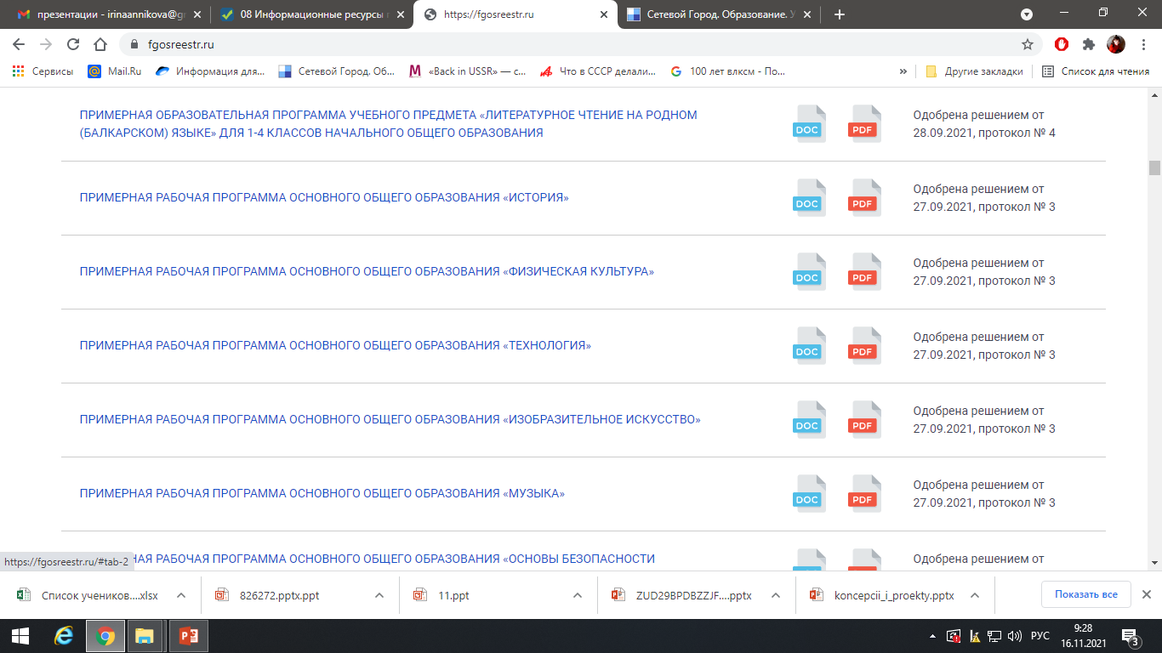
Где брать???

Slide 12
ПРОГРАММЫ ПО ФИЗИЧЕСКОЙ КУЛЬТУРЕ (НА ОСНОВЕ ВИДОВ СПОРТА):
Футбол (3 учебных программы – все ступени образования + дошкольники)
Гимнастика (3 учебные и 2 повышения квалификации)
Фитнес-аэробика (учебная + повышение квалификации)
Гандбол
Бадминтон
Акробатический рок-н-ролл (учебная + повышение квалификации)
Спортивная борьба (учебная +повышение квалификации)
Самбо
Фигурное катание
Настольный теннис (учебная)
Большой теннис (учебная)
Мини-настольный теннис (учебная + повышение квалификации)
Программы для детей
с ограниченными возможностями здоровья
(гр. А) для всех ступеней образования
Регби (учебная)
Гольф (учебная)
Горные лыжи (готовится к повторному рассмотрению)
«Личный КОД безопасности»
Шахматы (повышение квалификации)
Дзюдо (готовится к рассмотрению)

Slide 13
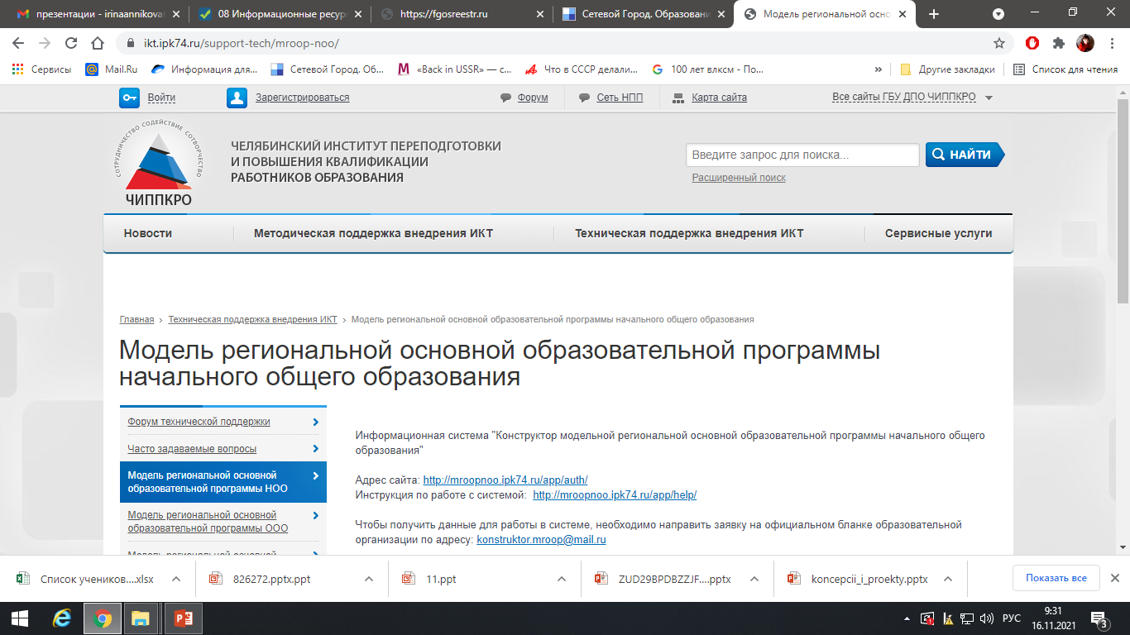

Slide 14
Информационные ресурсы
http://www.gto.ru/ Всероссийский физкультурно-спортивный комплекс «ГТО»
http://www.openclass.ru/sub/Физическая%20культура Открытый класс, физическая культура. Собрано более 900 полезных материалов по
http://www.zavuch.info/metodichka/advanced-search-... Завуч.инфо. Физическая культура и здоровье человека. Собрано около 100 полезных
Единая Коллекция цифровых образовательных ресурсов для учреждений общего и начального профессионального образования. http://school-collection.edu.ru/catalog/teacher/?&...
И другие

Slide 15
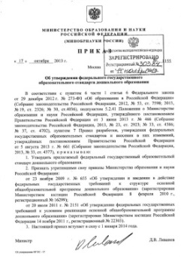
НОРМАТИВНЫЕ ДОКУМЕНТЫ И ПРОГРАММНО-МЕТОДИЧЕСКОЕ ОБЕСПЕЧЕНИЕ ПРЕДМЕТА «ФИЗИЧЕСКАЯ КУЛЬТУРА»
ФЕДЕРАЛЬНЫЕ ЗАКОНЫ РОССИЙСКОЙ ФЕДЕРАЦИИ
ФЕДЕРАЛЬНЫЕ ПРОГРАММЫ, СТРАТЕГИИ
ПРИКАЗЫ, РАСПОРЯЖЕНИЯ
МИНИСТЕРСТВА ОБРАЗОВАНИЯ И НАУКИ
РОССИЙСКОЙ ФЕДЕРАЦИИ
ПРИКАЗЫ ДРУГИХ МИНИСТЕРСТВ
И ВЕДОМСТВ (СанПиНы)

Slide 16
Спасибо за внимание

